Slide 1
Харчові добавки і їх вплив на організм людини

Slide 2
Харчові добавки – природні і синтезовані хімічні сполуки, призначені для введення в харчові продукти з метою прискорення або поліпшення їх технологічної обробки, збільшення термінів зберігання, консервування, а також зберігання або надання готовим продуктам харчування певних органолептичних властивостей (кольору, запаху, смаку, консистенції).

Slide 3
Класифікація харчових добавок
Е100-Е182 – барвники
Е200-Е299 – консерванти
Е300-Е399 – антиоксиданти
Е400-Е499 – стабілізатори
Е500-Е599 – емульгатори
Е600-Е699 – посилювачі смаку і аромату
Е700-Е899 – запасні індекси
Е900-Е999 – піногасники

Slide 4
Добавки, які викликають особливе застереження щодо впливу на здоров’я, хвороби, які вони викликають.
Е102, Е103 (малиновий) – викликає приступи астми;
Е104-Е107, Е110, Е120 (жовтий, оранжевий) – викликає астму, гастрити, виразкову хворобу шлунка.
Е121 (цитрусовий, червоний), Е122 – ракові хвороби
Е123 – спричиняє пороки серця у плода (під час вагітності), утворенню каменів у нирках і печінці.

Slide 5
Е124 (пунцовий) – канцерогенний, викликає астму.
Е125, Е127 – викликає гіперфункцію щитовидної залози.
Е210; Е211; Е212 - канцерогенний, викликає астму.
Е 221; Е220– руйнують вітаміни В1 (тіамін) і вітамін Н (біотин) в організмі людини, спонукають збудливість нервової системи, дратівливість, камені в нирках і печінці.
Е250, Е251 -викликають хвороби серцево-судинної системи, гастрити, кам’яну хворобу печінки і нирок, підвищують збудливість у дітей, можуть призвести до харчового отруєння і навіть смерті.
Є канцерогенні.

Slide 6
Е636, Е637– небезпечний для організму людини
Е951– дуже небезпечний (нирково - та
печінково - кам’яна хвороба, онкологія)
Е954– канцерогенний.
Е967 – викликає нирково -, та жовчнокам’яну хворобу.
Добавки Е500-Е599 – емульгатори, можуть спровокувати захворювання травної системи.
Небезпечні добавки Е510, Е513 та Е527, особливо негативно впливають на печінку та викликають розлади шлунка.

Slide 7
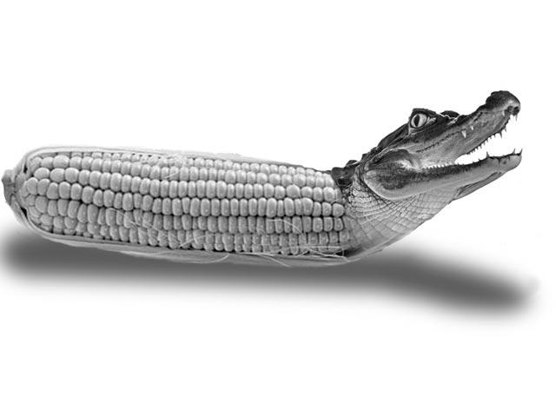
Генетично модифіковані організми

Slide 8
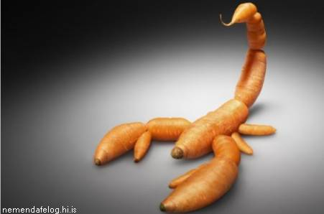
Генетично модифіковані організми – це…
живі організми, які містять гени, штучно створені або запозичені з інших організмів.

Slide 9
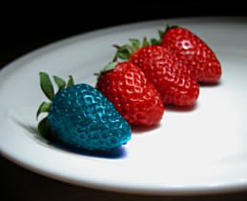
Методи отримання ГМО
Отримують генетично модифіковані організми за допомогою:
генетичної інженерії ;
штучне злиття клітин;

Slide 10
ГМО – генетично модифіковані організми – це переважно сільськогосподарські рослини з ДНК, зміненою для набуття ними бажаних характеристик, наприклад, стійкості до шкідників, вірусів або гербіцидів.
ГМО використовуються зараз здебільшого у
виробництві харчових продуктів.
ГМО – результат технологічної діяльності, яка вперше дозволила схрещувати різні види й долати міжвидові бар’єри.
ГМО – живі організми, які передають штучно
змінену ДНК з покоління в покоління – „діти ГМО – теж ГМО”.
На вигляд від звичайних рослин вони нічим не відрізняються, але в природі здатні до, так званого, генетичного забруднення, тобто передачі власної зміненої ДНК диким родичам

Slide 11
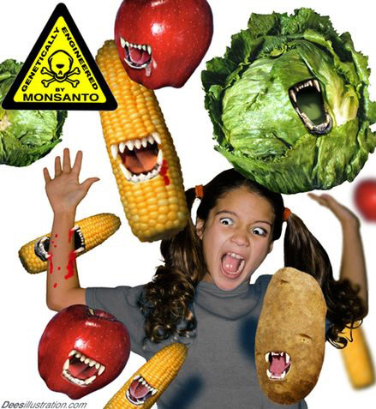
Наприклад, створений компанією "Новартіс" сорт кукурудзи містить ДНК кукурудзи, одного вірусу і двох видів бактерій. Ще одним "дивом генної інженерії" є сорт помідорів, для морозостійкості якого в овочі вживлено ген медузи. Тож чи впевнені ви у тому, що саме їсте?!

Slide 12
У своїй продукції використовують ГМО:
“Nestle”
“Хершис”
“Stimorol “
“Lipton “
“Макдональдс”
“Кетбері”
“Coca-Cola “
“Марс”
“Хайнц Фудс”

Slide 13
Вплив ГМО на здоров`я людини
вживання продуктів з ГМО може призвести до появи алергічних реакцій;
порушення структури слизової оболонки шлунку, поява стійкої до антибіотиків мікрофлори кишківника. Наслідком може стати неможливість лікування багатьох інфекційних хвороб.
зниження імунітету всього організму (70 % імунітету людини – в кишківнику), а також порушення обміну речовин.
Продукти з ГМО можуть провокувати рак

Slide 14
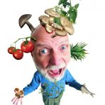
Вплив ГМО на навколишнє середовище
Генетичне забруднення планети набагато страшніше хімічного або радіоактивного. Ми поміщаємо живі організми без всякої еволюційної історії в середовище, яка не знає, як до них пристосуватися.

Slide 15
Щоб довести всі наслідки вживання продуктів з ГМО, необхідно 40-50 років. Чималий строк, погодьтеся. Тому щоб не нажити собі проблем і хвороб, буде не зайвою деяка обережність при виборі продуктів харчування.

